Slide 1
Фізичне забруднення навколишнього середовища

Slide 2
Забруднення
Забруднення — це внесення у навколишнє середовище або виникнення в ньому нових, зазвичай не характерних хімічних і біологічних речовин, агентів або внесення в надлишковій кількості будь-яких уже відомих речовин, які чинять шкідливий вплив на природні екосистеми й людину і яких природа не здатна позбутися самоочищенням.
Забруднення поділяють на природні (повені, виверження вулканів, селевий потік тощо), і антропогенні, що виникають внаслідок діяльності людей. Антропогенні забруднення за типом походження поділяють на механічні, хімічні, фізичні та біологічні.

Slide 3
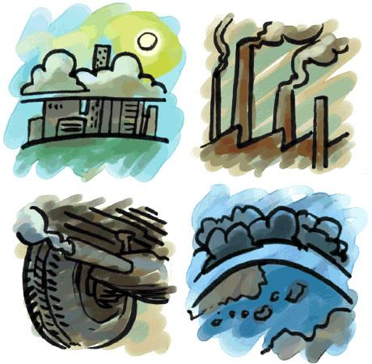
Фізичне забруднення
Фізичне забруднення - це забруднення, пов'язане зі зміною фізичних параметрів навколишнього середовища.
Фізичні забруднення поділяються на підвиди:
теплове забруднення;
світлове;
електромагнітне;
радіоактивне;
шумове.

Slide 4
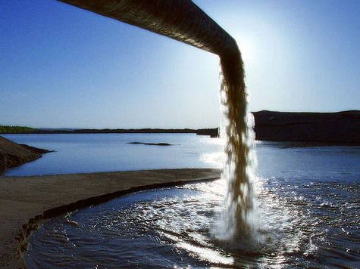
Теплове забруднення
Теплове забруднення - форма фізичного забруднення, що відбувається в результаті підвищення температури середовища, головним чином у зв'язку з промисловими викидами нагрітого повітря, газів, води.
Теплове забруднення поверхні водойм та прибережних морських акваторій виникає в результаті скиду нагрітих стічних вод електростанціями та деякими промисловими виробництвами.

Slide 5
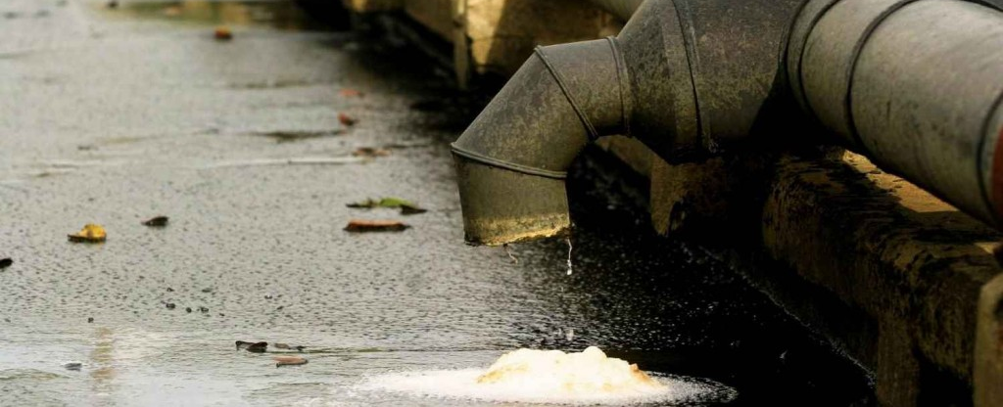
Скиди нагрітих вод в багатьох випадках зумовлюють підвищення температури води у водоймах на 6-8 °С. Площа плям нагрітих вод в прибережних водах може досягати 30 км2. Більш стала температурна стратифікація перешкоджає водообміну поміж поверхневими та придонними шарами води. Розчинність кисню у водах зменшується, а споживання його зростає, оскільки із збільшенням температури підсилюється активність аеробних бактерій, які розкладають органічні речовини, підсилюється видове різноманіття фітопланктону і всієї флори водоростей в цілому

Slide 6
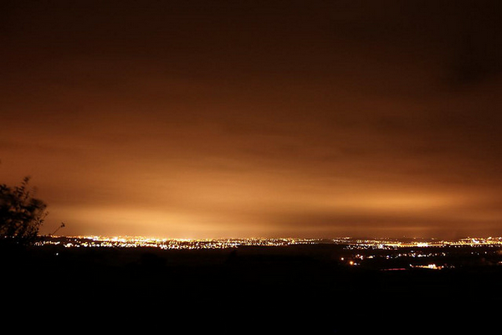
Світлове забруднення
Світлове забруднення - це вид фізичного забруднення, пов’язаний з порушенням природної освітленості в результаті дії штучних джерел світла (яскравий спалах світла, включені на близькій відстані вогні далекого світла у зустрічного автомобіля).
Результатом світлового забруднення є феномен „світіння“ неба: штучне світло спрямоване нагору розсіюється часточками атмосфери і виробляє світіння. Світіння неба, що є присутнім під час спостережень з астрономічних обсерваторій, відіграє роль світлової вуалі, яка знижує видимість неба і створює труднощі при спостереженні за зірками.

Slide 7
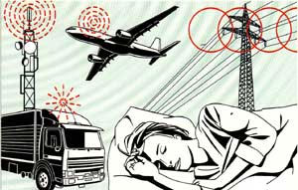
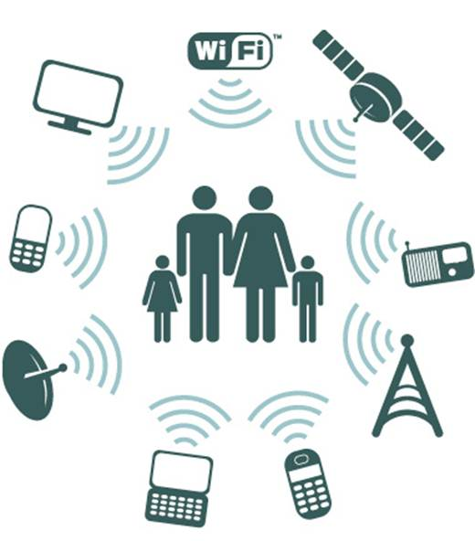
Електромагнітне забруднення
Електромагнітне забруднення - зміна електромагнітних властивостей середовища, викликана забрудненням природного середовища електромагнітними випромінюваннями (полями).
Головними їхніми джерелами є радіо-, телевізійні і радіолокаційні станції, високовольтні лінії електропередач, електротранспорт. Поблизу кожного обласного центру, багатьох районних центрів, великих міст розташовані телевізійні центри або ретранслятори, радіоцентри, засоби радіозв'язку різного призначення.

Slide 8
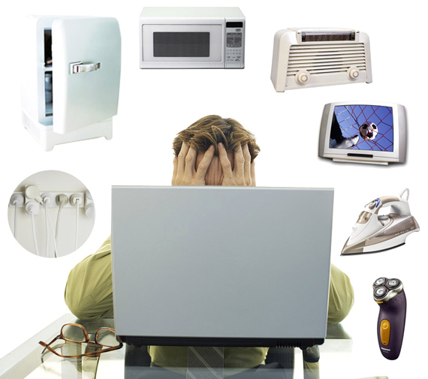
Мірою забруднення електромагнітними полями є напруженість поля. Ці поля завдають шкоди перш за все нервовій системі. Так, напруженість поля 1000 В/м спричинює головний біль і сильну втому, більші значення зумовлюють розвиток неврозів, безсоння, важкі захворювання.

Slide 9
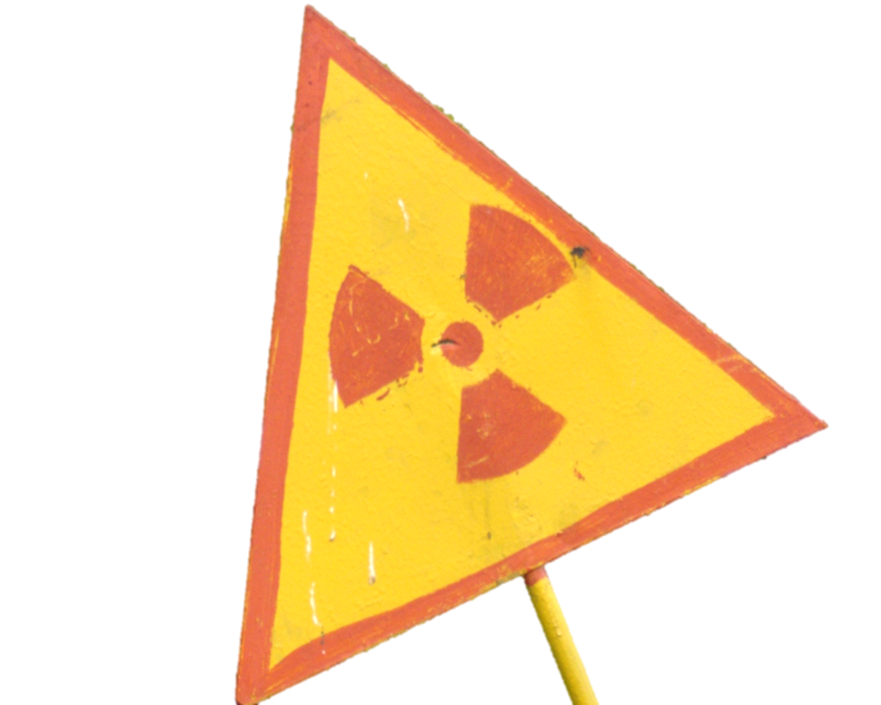
Радіоактивне забруднення
Радіоактивне забруднення - це забруднення, пов’язане з перевищенням природного рівня радіації над природним фоном.
Джерелами радіоактивного забруднення є як природні, так і штучно створенні об'єкти. До основних джерел потенційної ядерної та радіаційної небезпеки належать атомні електростанції, дослідницькі реактори, підприємства по вибудовуванню по переробці урану, підприємства, які використовують радіаційно небезпечні технології.

Slide 10
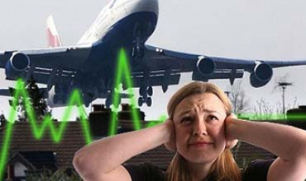
Шумове забруднення
Шум – одна з форм фізичного (хвильового) забруднення навколишнього середовища. Під шумом розуміють усі неприємні та небажані звуки чи їхню сукупність, які заважають нормально працювати, сприймати інформаційні звукові сигнали, відпочивати. Він виникає в наслідок стиснення і розрідження повітряних мас, тобто коливних змін тиску повітря. Розрізняють шум постійний, непостійний, коливний, переривчастий, імпульсний.
Джерелами шумів є всі види транспорту, промислові об’єкти, гучномовні пристрої, ліфти, телевізори, радіоприймачі, музичні інструменти, юрби людей і окремі особи.

Slide 11
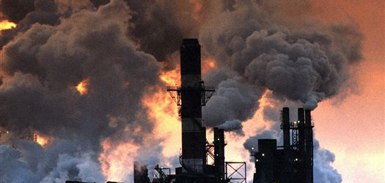
При будь-якому випадку об'єктом будь-якого забруднення є біогеоценоз. Надлишок одних речовин у природному середовищі або наявність інших призводить до зміни екологічних факторів (змінюються склад атмосфери, води, ґрунту тощо). При цьому порушуються процеси обміну речовин, знижується інтенсивність аси­міляції продуцентів і біопродуктивність біогеоценозу загалом. Завдається велика шкода всім процесам життєдіяльності, яка в кінцевому підсумку призводить до екологічної кризи та екологічної катастрофи.

